Slide 1
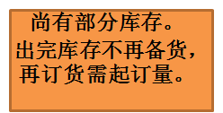

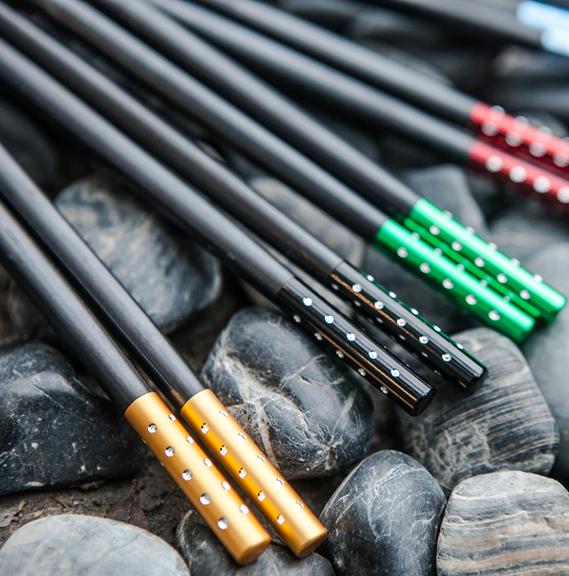

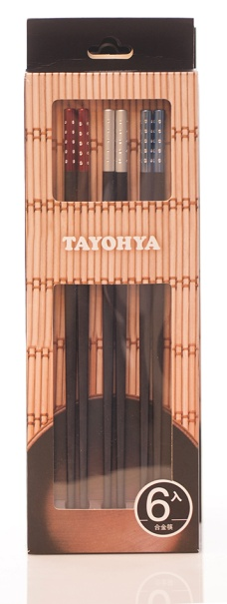

金福到
“筷”来接
市场参考价： 108.00
批发价：55.00
合金筷6入礼盒 / 繁星
/ 六双 （简装）
TA110301068ZZ
规格：6双
材质：玻纤合成高分子材料
装箱明细：60pcs/箱

